Slide 1
Tverrsektoriell samhandling
Dag Thomas Gisholt
14. april 2023

Slide 2
Konklusjon
Å få til tverrsektoriell samhandling er ikke såååå vanskelig
De viktigste suksessfaktorene er holdninger og kultur
Kultur tar tid å endre og må vedlikeholdes
Oppmerksomhet og trykk fra toppen over tid er en nødvendig, men ikke tilstrekkelig forutsetning for dette
…..og man bør være bevisst på hvor langt opp i samordningsstigen det er rasjonelt å bevege seg i ulike saker

Slide 3
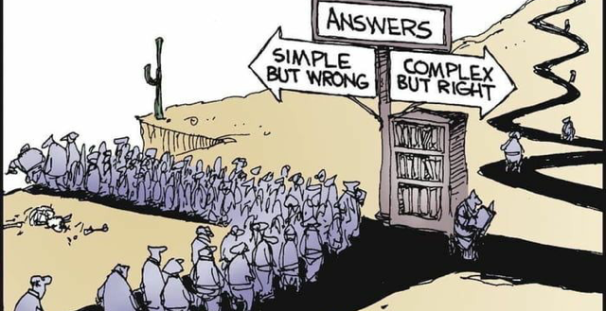

Slide 4
Hvorfor er bedre tverrsektoriell samordning viktig i staten?
Folk lever ikke livene sine i separate bokser som svarer til departementsstrukturen - heldigvis
Mange får ikke gode nok tjenester fra det offentlige. Særlig blant dem som har behov for tjenester fra flere sektorer samtidig
Manglende statlig samordning gjør det vanskeligere for kommunene å levere
Vi må få mer ut av mindre fremover

Slide 5
Om gjenstridige problemer
En hovedutfordring er at man skal løse oppgaver som krever innsats fra og berører etater som formelt er adskilte, og som hver for seg er hierarkiske organisasjoner. I norsk sammenheng er alle statlige etater underordnet et departement, men departementsstrukturen følger sektorgrenser som ikke nødvendigvis reflekterer etatenes oppgaver. Utfordringene forsterkes gjennom prinsippet om ministerstyre og utbredelsen av mål- og resultatstyring, som begge bidrar til å gi vertikale og hierarkiske ordninger forrang i styring av den norske staten.
(Nesheim m.fl. Norsk statsvitenskapelig tidsskrift nr. 1 2019)

Slide 6
Hvorfor oppleves det som vanskelig med samhandling for å løse gjenstridige problemer?
Sektorene har ulike (profesjons-)logikker
Vi klarer ikke å være tålmodige på de riktige stedene
Vi klarer ikke å sette felles, forpliktende mål – eller dele hverandres mål i tilstrekkelig grad
Vi mister fokuset på effekter underveis

Slide 7
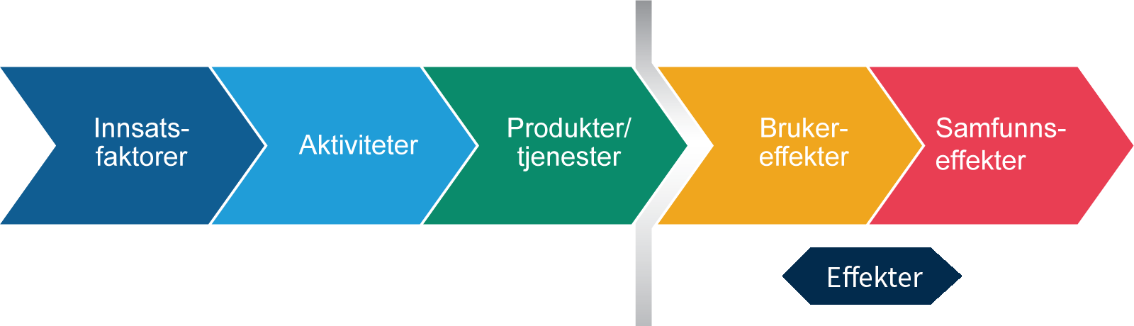
I

Slide 8
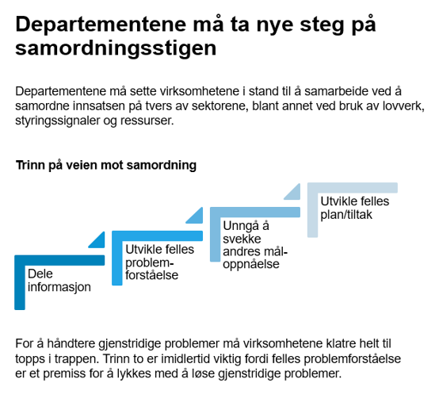


Slide 9
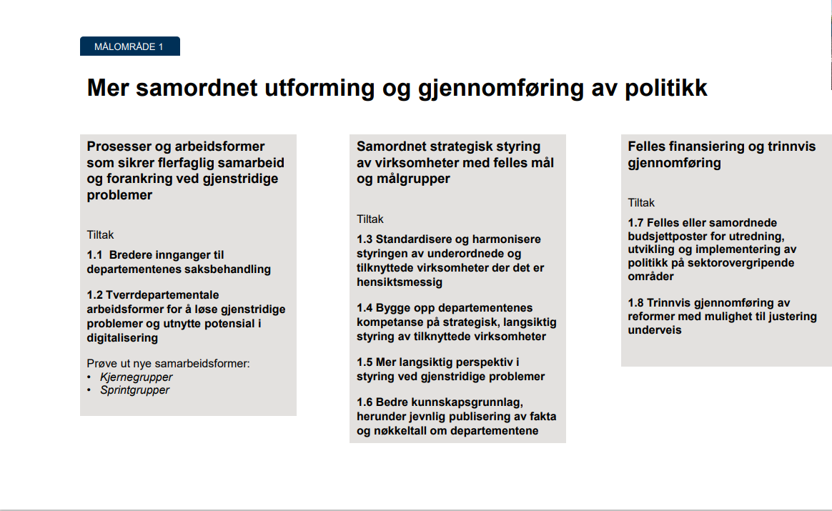

Slide 10
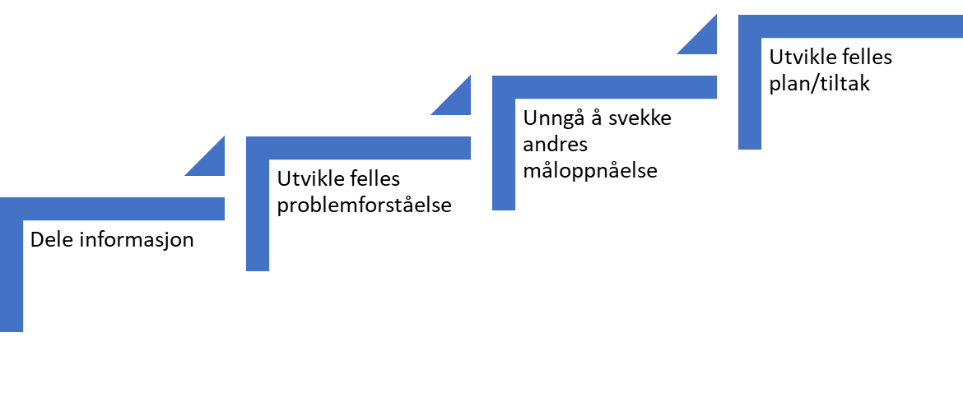

Målområde 1: Mer samordnet utvikling og gjennomføring av politikk
"Oppstrøms"
Forsøk med nye arbeidsformer for systematikk, forpliktelse og forankring over tid
"Nedstrøms"
Kilde: DFØ-notat 2020:3
Notes:
Formål: Store og sektorovergripende saker forberedes bedre og mer samlet, og blir en bærebjelke for mer helhetlig og samordnet gjennomføring av politikk.

Slide 11
For å møte fremtidige utfordringer, må departementene bli sterkere i de tverrgående konsern- og nettverksfunksjonene
Kortere sikt
«Utspill»
Departementet leverer det som kreves i et dagsaktuelt perspektiv og bidrar til at politisk ledelse får markert sin politikk.
«Konsern»
Departementene sørger for at politikken gjennomføres på en sammenhengende måte og at potensialet i teknologi og ressurser utnyttes.
Sektorpolitikk
På tvers-politikk
«Sektor»
Departementene ivaretar sektorens interesser innenfor strukturer og prosesser som sørger for avveining av hensynene.
«Nettverk»
Departementene utvikler sammen underlag til kompleks politikkutforming, og klargjør forutsetninger for iverksetting av tverrgående politikk
Lengre sikt

Slide 12
Formålet med kjernegrupper
  En kjernegruppe er en struktur for samarbeid og samordning. Den vil ivareta at
  sektorpolitiske mål, verdier, aktiviteter, virkemidler og ressurser blir sett i
  sammenheng og avstemt godt, samt initiere nye felles innsatser som kan gi bedre
  og mer effektiv måloppnåelse på tvers.
  Kjernegrupper skiller seg fra ordinære interdepartementale grupper ved at de er
  tydelig forankret i og ledes av departementenes toppledelse og ved at
  samarbeidet er tettere.
  Kjernegrupper er rettet mot å gjøre departementene bedre i stand til å møte store,
  komplekse samfunnsutfordringer som krysser sektorgrenser og som ikke lar seg
  løse ved enkeltstående tiltak eller økte budsjettrammer alene, men fordrer
  langsiktig oppmerksomhet

Slide 13
Utfordringen utsatte barn og unge: Vi har en svært viktig samfunnsutfordring som vi ikke jobber godt nok sammen for å løse
Det er gjentatte ganger dokumentert at sårbare/utsatte barn og unge ikke får den hjelpen de trenger på tvers av sektorer og forvaltningsnivåer
De mottar mange og spesialiserte tilbud og tjenester hvor av de fleste er kommunale og får sin regulering, organisering, finansiering og støtte og veiledning fra ulike statlige sektormyndigheter
I tjenestene oppleves ansvarsforholdene uklare, oppgavene overlappende og kjennskapen til hverandre på tvers av sektorene og tjenestene er ofte svak
Utvikling av kunnskapsgrunnlag, av politikk og av tjenester ofte ikke gjennomført som felles innsatser
Det finnes en stor mengde handlingsplaner, strategier og opptrappingsplaner som har hver sine rapporterings- og oppfølingsmekanismer som involverer en langt på vei overlappende personkrets

Slide 14
"Utfordring: Det er fremdeles mye parallell og lite koordinert aktivitet
Det er gitt mange tilgrensede oppdrag på barn-og-unge-området gjennom 0-24-perioden, hvor grenseflatene mellom oppdragene og mot 0-24 ikke er tilstrekkelig avklart. Til tross for ambisjonen om en bedre samordnet virkemiddelbruk, er det fremdeles mange oppdrag som gis parallelt og ukoordinert. Dette er særlig tydelig gjennom eksempelvis tilskuddsordninger og oppdrag til statsforvalterne. Det er også en betydelig utfordring med de mange parallelle og overlappende handlingsplaner, strategier, opptrappingsplaner, program osv. som berører målgruppen utsatte barn og unge"
  (Varige strukturer. Tverrsektoriell samordning på statlig nivå. Anbefalinger fra 0-24-programmet)

Slide 15
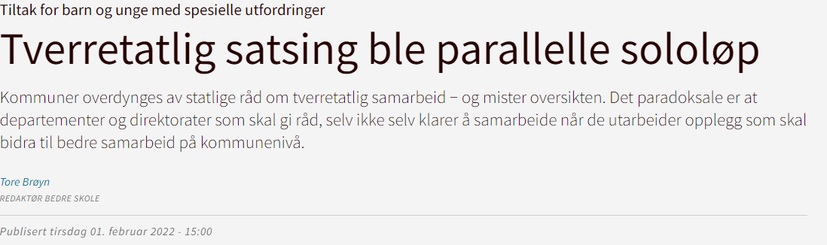

Slide 16
Analyse og videreformidling av informasjon om tilstand i sektor
Dep
Tildelingsbrev og andre styringssignaler
Dir
Dir
Samle og registrere informasjon om tilstanden i sektor
Implementering av nasjonal politikk. Bruk av virkemidler.
SEKTOR

Slide 17
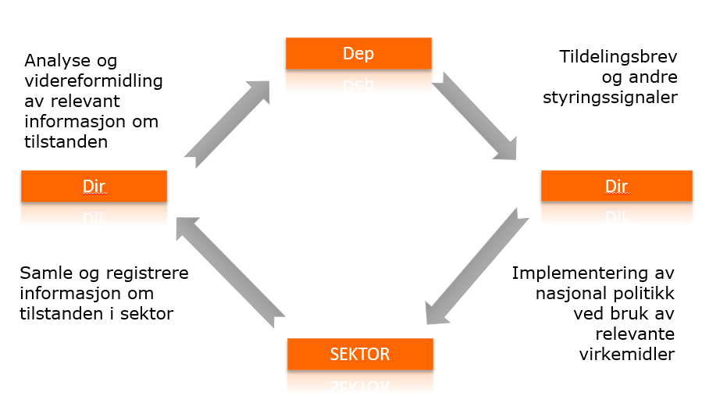
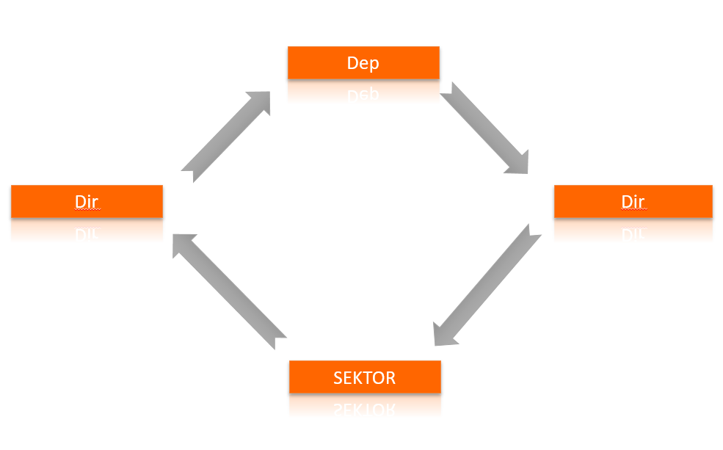

Slide 18
Målrettet samfunnsoppdrag («mission»)
Regjeringen vil lansere et samfunnsoppdrag som skal inkludere flere unge i utdanning, arbeids- og samfunnsliv gjennom en tverrsektoriell og målrettet innsats. Ungt utenforskap er en stor samfunnsutfordring og har betydelige kostnader for den enkelte og for samfunnet. Utenforskap blant unge voksne har ofte rot i barne- og ungdomsårene.
Den endelige formuleringen av hovedmålet, tallfesting og videreutvikling av delmålene som retter seg mot skole og kvalifisering, helse, livskvalitet, mestring, deltakelse og inkludering, vil utvikles i en design- og implementeringsfase i 2022/2023.
(Meld. St. 5 (2022–2023) Langtidsplan for forskning og høyere utdanning 2023–2032)

Slide 19
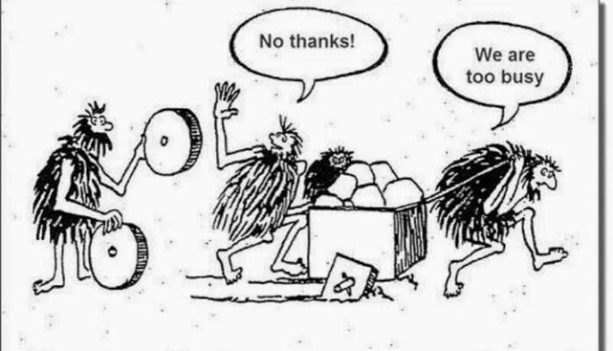
Man må prioritere å få på samordningshjulene. Deretter går det raskere

